Slide 1
«Цифровая образовательная среда»
Августовский педсовет
Презентация сетевого проекта

Slide 2
Что такое «ЯКЛАСС»?
Августовский педсовет
ЦОР «ЯКласс» — образовательная платформа для учителей, школьников, студентов и родителей

Slide 3
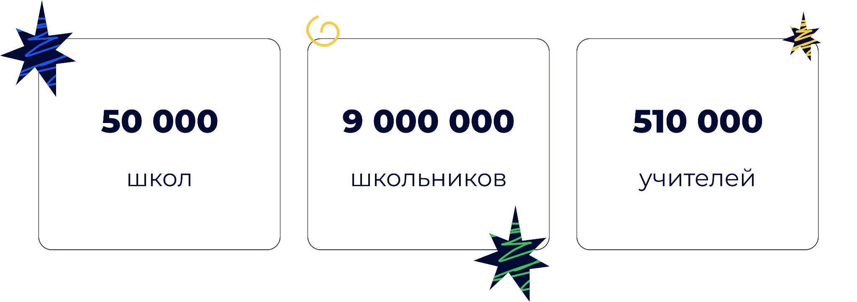
Цифровая образовательная среда
Августовский педсовет
ЦОС поможет сделать эффективнее образовательный процесс и упростить работу администрации школ и учителей

Slide 4
Августовский педсовет
Целевая модель ЦОС
Для учителя
Упрощение процесса подготовки к урокам, контент для собственных материалов и интерактивные задания с (полу)автоматической проверкой
Для ученика
Доступ к персонализированному образовательному контенту, интерактивное домашнее задание
Для родителей
Мониторинг результатов обучения ребенка, дистанционные родительские собрания, рекомендации контента

Slide 5
Августовский педсовет
Преимущества использования ЦОС:
Фото
Фото
Фото
более 1,8 трлн заданий по 16 предметам школьной программы
Возможность сочетать онлайн и офлайн форматы обучения
онлайн-тренажёры для подготовки к ВПР, ОГЭ и ЕГЭ

Slide 6
Августовский педсовет
Преимущества расширенного функционала
Готовые проверочные работы с автоматической проверкой и 100 % защитой от списываний
Удобный инструмент для создания собственных заданий и учебных курсов
Детальные отчёты по успеваемости, которые можно создать одним кликом
Онлайн-тренажёры для подготовки к ВПР, ОГЭ и ЕГЭ, соответствующие последним изменениям
Интерактивные
задания и видеоуроки
Инструмент «Шаги решения», который покажет правильные ответы и алгоритм выполнения заданий

Slide 7
Августовский педсовет
Мероприятия
в рамках проекта
на 2022–2023 учебный год
Проведение педагогического фестиваля «Цифровая трансформация школы»
Запуск конкурсов для педагогов и учащихся
Участие в проектах “500+” и “Эффективная школа”
Проведение конкурса на присвоение статуса инновационной цифровой образовательной площадки “ЯКласс”

Slide 8
Августовский педсовет
Бесплатный доступ через онлайн-платформу «Цифровой образовательный контент»
Онлайн-платформа «Цифровой образовательный контент» — это единый каталог курсов, который содержит материалы, предоставленные ведущими российскими образовательными компаниями.
Ресурсы и сервисы, контент которых представлен на платформе, отобраны при участии министерства просвещения и министерства цифрового развития, связи и массовых коммуникаций РФ
Фото или текст

Slide 9
Августовский педсовет
ТОП-10 школ ЯКласс г. Хабаровск
*по итогам 2021/2022 учебного года
МБОУ «Волочаевский лицей»
6. МАОУ «Гимназия № 3 имени М.Ф. Панькова»
2. МАОУ СОШ № 77
7. МАОУ «Лицей «Звёздный»
3. МАОУ «Лицей «Ступени»
8. МБОУ СОШ № 32
4. МАОУ «СШ с УИОП № 80»
9. МБОУ СОШ № 30
5. МАОУ «Математический лицей»
10. МАОУ «СШ № 33»

Slide 10
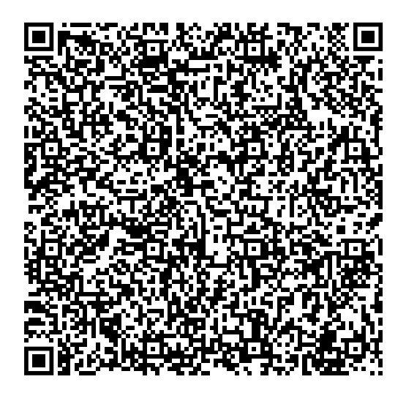
Августовский педсовет
Спасибо за внимание!
Если у вас есть какие-либо вопросы,
наведите камеру телефона на qr-код

